Slide 1


מבוא למדעי הנתונים
פרויקט סיום קורס
מגיש:
אמיר לוי - 301885190

Slide 2
מוטיבציה
שיווק
מיקוד השיווק ללקוחות, הכרת קהל היעד
פיתוח טכנולוגי
פיתוח פלטפורמות בתחום השיווק (פרסום) והמכירה (מכירה באינטרנט) בהתאם לצרכי השוק
חברה העוסקת במכירת בגדים מעוניינת להגדיל את רווחיה באמצעות:

Slide 3
שאלת המחקר
שאלה מרכזית: אילו שינויים על החברה לעשות כדי להגדיל את מכירותיה ולמקסם את רווחיה?
איזה מוצרים כדאי לשווק לאיזה לקוחות?
מה מאפייני הלקוחות המעדיפים כל אחת מפלטפורמות השיווק והמכירה?
מהו קהל היעד שעל החברה להתמקד בו?

Slide 4
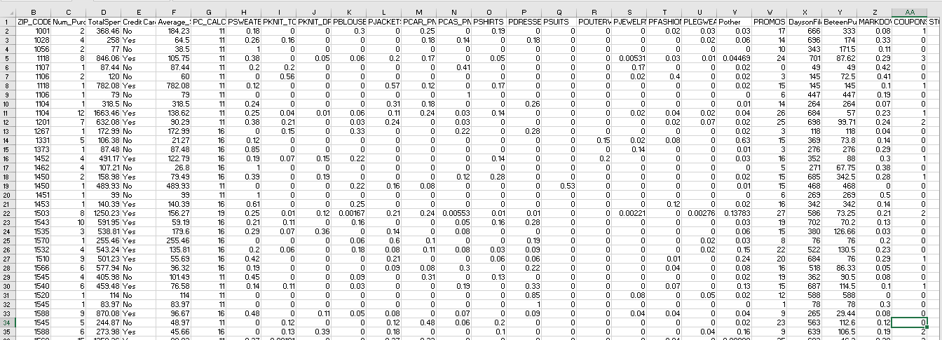
מאפייני הדאטה
35 שדות מחולקים לפי קבוצות
8138 דגימות – כל דגימה = לקוח של החנות
שדות המפרטים על:
שיטת הרכישה
אופי הלקוח
פירוט על הרכישות

Slide 5
ניתוח ראשוני וטיוב הנתונים
כמות קניות ללקוח:
כל ההוצאות של הלקוח:
ממוצע: 5.2
סכום: 42,148
חציון: 3
ממוצע: 491.48
חציון: 265.9
סכום: 4,021,685.65
פירוט אחוזי הקניה של סוגי מוצרים
לדוגמה: המוצר הנמכר ביותר sweaters
מקסימום: 115
ממוצע: 0.216
חציון: 0.16
בכמה קופונים השתמש?
עד כמה הקנייה מגוונת?
ממוצע: 0.77
חציון: 0 (1 ב-75%)
ממוצע: 37.7
חציון 29.5
האם קנה באמצעות אשראי?
סה"כ: 2967 לקוחות

Slide 6
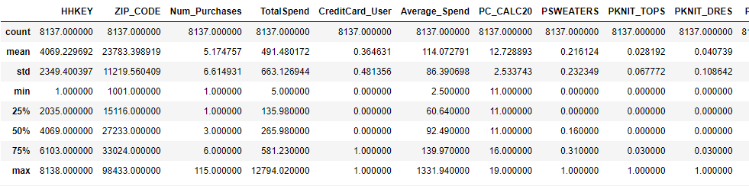
המשך ניתוח ראשוני וטיוב הנתונים

Slide 7
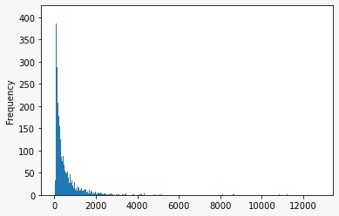
המשך ניתוח ראשוני וטיוב הנתונים
אחוזי קנייה:
מעל 5000$ : 0.2212117488017697
מעל 1000$: 12.203514808897628
פחות מ-100$: 14.513948629716111

Slide 8
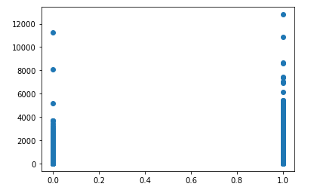
המשך ניתוח ראשוני וטיוב הנתונים
שימוש באשראי או מזומן מול גודל הקנייה
1 – נקנה באשראי
0- מזומן

Slide 9
התהליך שבוצע
הדאטה מחולקת למידע אודות הרגלי הקנייה של הלקוחות ומאפייני המעטפת של הקנייה. מצפייה בדאטה, הבחנתי שהחציון (266$) נמוך יחסית לעומת הממוצע (491$) ורציתי לחקור זאת לעומק.
הדאטה חולקה לשתי קבוצות – מעל ומתחת לחציון, ביצעתי ניתוח על מנת להבין באילו מהמקרים מדובר בשתי אוכלוסיות שונות.

Slide 10
ממצאים ומסקנות
למעט אחוזי הקנייה של שמלות מסוודר, מכנסיים מחויטים ומעילים, ממוצעי האוכלוסיות שונים בכל המימדים.
בצהוב לעומת תכלת: מה האוכלוסייה קונה יותר, ניתן לראות שאלו שקונים מעט, קונים בגיוון גבוה יותר בין המחלקות
באדום: הקשר של החברה מול מי שקונה יותר הוא גבוה יותר
בירוק: שימוש בקופונים ומבצעים גדול יותר אצל האוכלוסיה שקונה במחיר גבוה יותר
בסגול: הקנייה באינטרנט רווחת יותר אצל מי שקונה הרבה
 | subject | mean_bigger | mean_less | significance
0 | PROMOS | 14.838781 | 8.245575 | yes
1 | WEB | 0.072499 | 0.012537 | yes
2 | COUPONS | 1.450479 | 0.099066 | yes
3 | MAILED | 6.112558 | 3.035644 | yes
4 | RESPONDED | 2.126075 | 0.272124 | yes
5 | DiversitySpend | 23.874040 | 51.541138 | yes
6 | Perc_Returns | 0.128474 | 0.110320 | yes
7 | PSWEATERS | 0.188372 | 0.243884 | yes
8 | PKNIT_TOPS | 0.025071 | 0.031315 | yes
9 | PKNIT_DRES | 0.039030 | 0.042448 | no
10 | PBLOUSES | 0.090490 | 0.102118 | yes
11 | PJACKETS | 0.157583 | 0.112380 | yes
12 | PCAR_PNTS | 0.089049 | 0.083225 | no
13 | PCAS_PNTS | 0.062530 | 0.080608 | yes
14 | PSHIRTS | 0.071637 | 0.064412 | yes
15 | PDRESSES | 0.063360 | 0.078803 | yes
16 | PSUITS | 0.034809 | 0.027338 | yes
17 | POUTERWEAR | 0.016353 | 0.016723 | no
18 | PJEWELRY | 0.007031 | 0.010209 | yes
19 | PFASHION | 0.024496 | 0.029970 | yes
20 | PLEGWEAR | 0.009442 | 0.014274 | yes
המלצות: יצירת קשר ישיר עם כל לקוח, יצירת מבצעים לקנייה דרך האינטרנט, מבצעים בתוך מחלקות הביגוד, יצירת אופציות נוספות לקופונים וחלוקתם

Slide 11
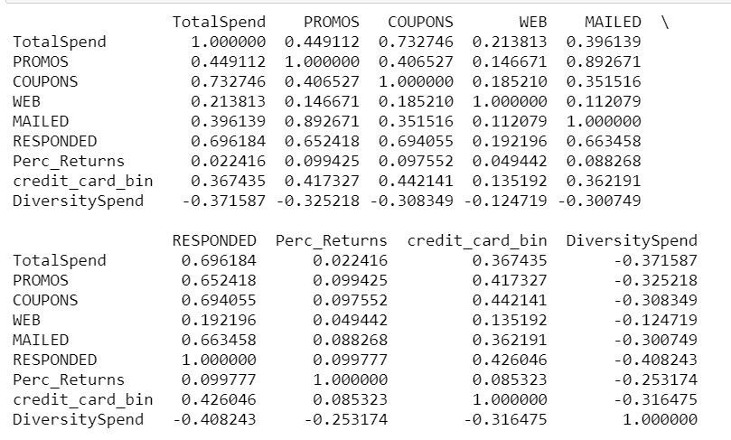
רגרסיה לינארית - הקדמה
בחנתי את השפעת מאפייני המעטפת והרגלי הקנייה על סכום הקנייה של כל לקוח.
נתוני המעטפת שניתחתי: הקשר של החברה עם הלקוח, שימוש במבצעים וקופונים, אחוזי ההחזרה, גיוון הקנייה, סוג התשלום, קנייה באינטרנט.
על כל אלו אפשר להשפיע בדרך כזו או אחרת.
נבדקו קורלציות בין המשתנים על מנת להוריד משתנים שיש להם קורלציה גבוהה ויכולים להשפיע על החיזוי.
Responded - משתנה שלא יכולים להשפיע על האותנטיות שלו, ונמצא בקורלציה גבוהה עם 3 משתנים אחרים.

Slide 12
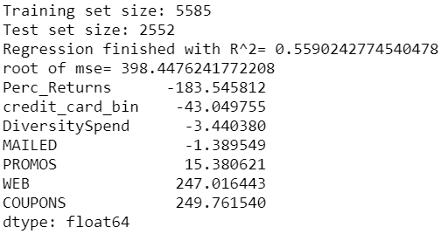
רגרסיה לינארית - תוצאות
המודל נבנה מ-70% מהתצפיות (train_data), ובדק את עצמו על 30% מהתצפיות (test_data). המודל הסופי הוא:
TotalSpend= -183.54*Perc_Returns -43.05*credit_card_bin -3.44*DiversitySpend -1.39*MAILED +15.38*PRONOS +247*WEB +249.76*COUPONS
הצלחנו להסביר 56% מהשונות בסכום ההוצאות של הלקוחות. לצד זאת, ניתן לראות את ה-root of mse (398$)- ממוצע ריבועי הטעויות. נתון זה לא מאוד טוב ביחס לכך שהחציון של הוא 490$, והממוצע הוא 266$ עם סטיית תקן של 663$. זה מראה לנו שטווח המחירים הוא מאוד גדול ושהדאטה בעלת שונות גבוהה מאוד.

Slide 13
המלצות
מבצעים לתשלום בכרטיס אשראי
מבצעים לקנייה מרובה במחלקה אחת
שדרוג אתר האינטרנט ומבצעים פר קנייה בו
שימוש גבוה יותר בקופונים וגיוון בהם
מחקר אודות המוצרים המוחזרים וניסיון לצמצומם

